Slide 1


กรมกิจการพลเรือนทหารบก
DIRECTORATE OF CIVIL AFFAIRS

Slide 2
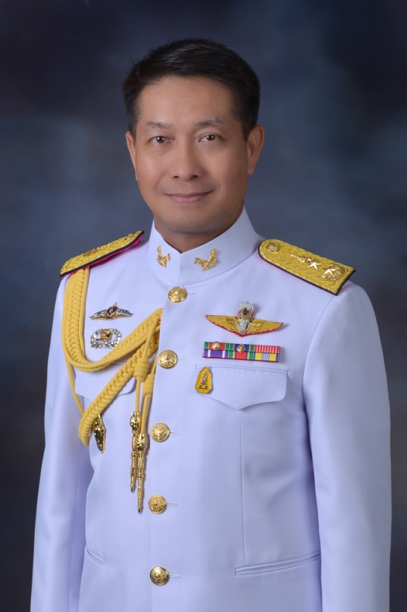
พล.ต. ธเนศ กาลพฤกษ์
รอง จก.กร.ทบ./รอง หน.ฝกร.ศปก.ทบ.
ประธานกรรมการ

Slide 3


วาระการประชุมพิจารณาตัดสินการประกวด คลิปวีดีโอสั้น และ Infographic เทิดทูนสถาบันพระมหากษัตริย์ วันพฤหัสบดีที่ ๗ พ.ค.๕๘ เวลา ๑๐๐๐ ณ ห้องประชุม กร.ทบ.๑
กรมกิจการพลเรือนทหารบก
วาระที่ ๑ : ประธานกล่าวเปิดการประชุมฯ
วาระที่ ๒ : เลขานุการชี้แจงเกณฑ์การตัดสินฯ และลำดับการแสดงผลงาน
วาระที่ ๓ : กรรมการพิจารณาผลงานที่ส่งเข้าประกวด
วาระที่ ๔ : เลขานุการรวบรวมคะแนนและแจ้งผลการตัดสินให้ที่ประชุมทราบ
วาระที่ ๕ : ประธานกล่าวสรุปและปิดประชุมฯ
****************

Slide 4
กรมกิจการพลเรือนทหารบก
วาระที่ ๑
ประธานกล่าวเปิดการประชุมฯ

Slide 5
กรมกิจการพลเรือนทหารบก
วาระที่ ๒
เลขานุการชี้แจงเกณฑ์การตัดสินฯ
และลำดับการแสดงผลงาน

Slide 6
กรมกิจการพลเรือนทหารบก
วาระที่ ๓
กรรมการพิจารณาผลงาน
ที่ส่งเข้าประกวด

Slide 7
กรมกิจการพลเรือนทหารบก
วาระที่ ๔
เลขานุการรวบรวมคะแนนและแจ้งผลการตัดสินให้ที่ประชุมทราบ

Slide 8
กรมกิจการพลเรือนทหารบก
วาระที่ ๕
ประธานกล่าวสรุปและปิดประชุมฯ

